Slide 1
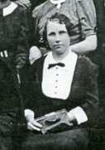
Kunegunda Rzepecka – przedwojenna nauczycielka SP2
Projekt
KOBIECE OBLICZE BŁONIA
Autor: Julia Suska

Slide 2
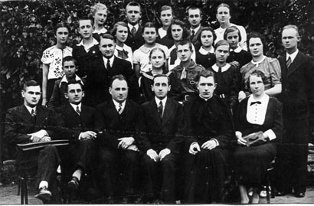
Kim była?
Kunegunda Rzepecka urodziła się w 1895 roku, jej rodzicami byli: Roman Rzepecki (w niektórych dokumentach nazywany Janem Romanem) i Marianna z domu Gutkowska. Miała kilkoro rodzeństwa: na pewno 2 braci: Józefa (ur. 1893) i Stefana (ur. 1897) i prawdopodobnie 2 siostry (Mariannę Genowefę, ur. ok 1880r. I Ludwikę Rzepecką, o której wiadomo, że zmarła w 1892r.)
Początkowo była nauczycielką w jedynej istniejącej w Błoniu szkole. Na skutek jej starań (także innych nauczycieli, np. Józefa Niemstaka) w 1929r. powstała przy ulicy Narutowicza 4 nowa szkoła, która dała początek Szkole Nr 2.
Kunegunda Rzepecka nie założyła rodziny.
Mieszkała w domu na rogu obecnych ulic Jana Pawła II i 11 Listopada.
Nauczyciele SP2. Kunegunda Rzepecka siedzi pierwsza z prawej strony – zdjęcie z archiwum szkoły

Slide 3
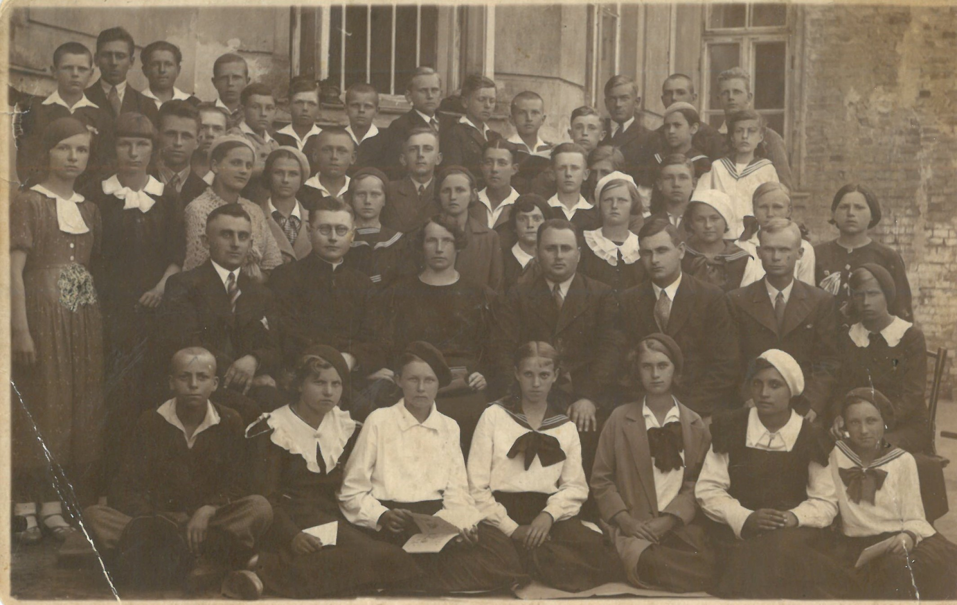
Kunegunda Rzepecka – drugi rząd trzecia od lewej strony – zbiory Muzeum Ziemi Błońskiej

Slide 4
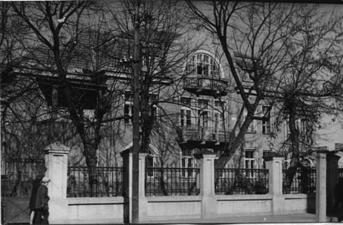
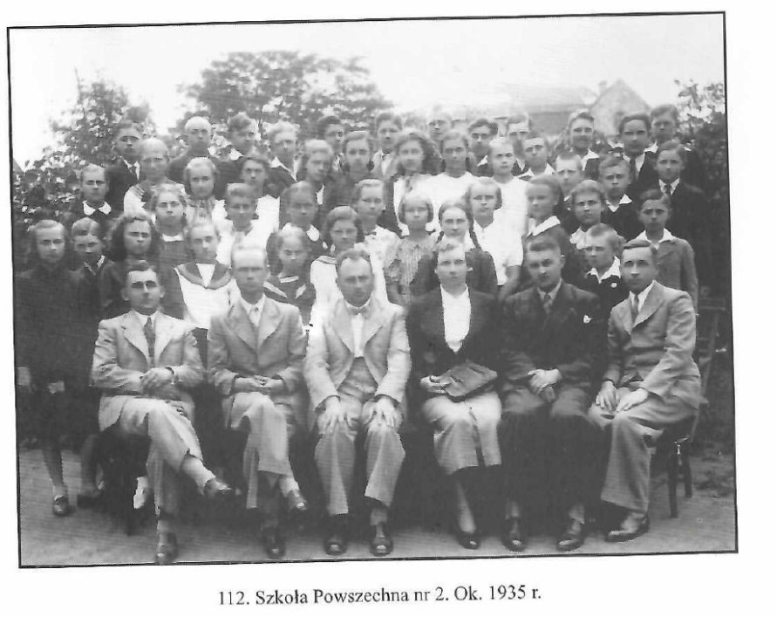
Siedziba SP2 od 1929r. do 1965r.
Kunegunda Rzepecka siedzi trzecia od prawej strony – zdjęcie z książki „Błonie na dawnej fotografii – zgoda wydawcy)

Slide 5
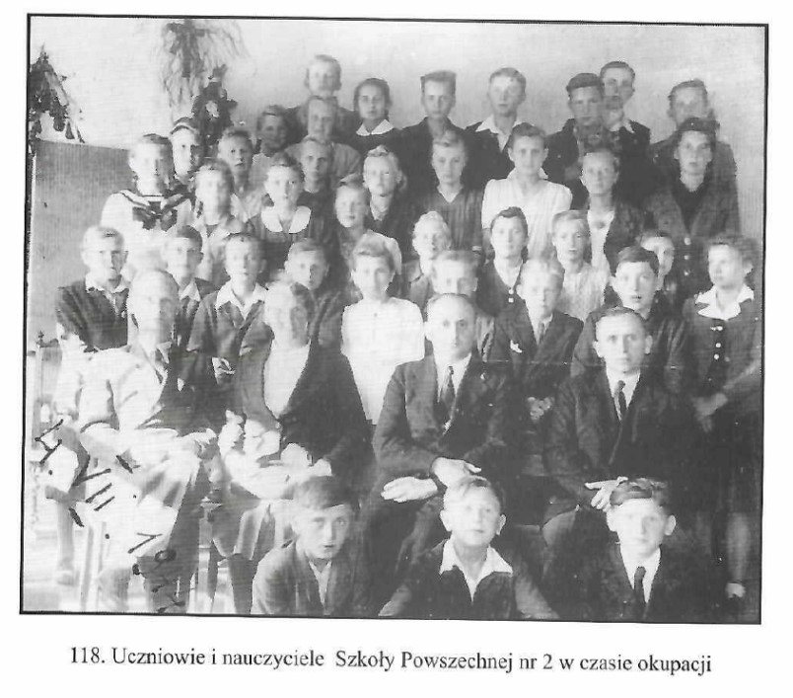
Działalność w czasie II wojny
Organizacja we własnym mieszkaniu (wraz z Alfredem Paczkowskim) punktu przerzutu oficerów i podoficerów w 1939r.
Członkini Wojskowej Służby Kobiet.
W jej domu odbywało się szkolenie dla sanitariuszek AK
Współpracowała z harcerkami Szarych Szeregów, które szyły chlebaki i apteczki polowe dla różnych oddziałów w razie wybuchu powstania.
Zaangażowana w tajne nauczanie.
Zginęła 17 stycznia 1945 roku w wyniku zbombardowania przez Rosjan jej domu (jako jedynego w Błoniu).
Kunegunda Rzepecka siedzi trzecia od prawej strony – zdjęcie z książki „Błonie na dawnej fotografii – zgoda wydawcy)

Slide 6
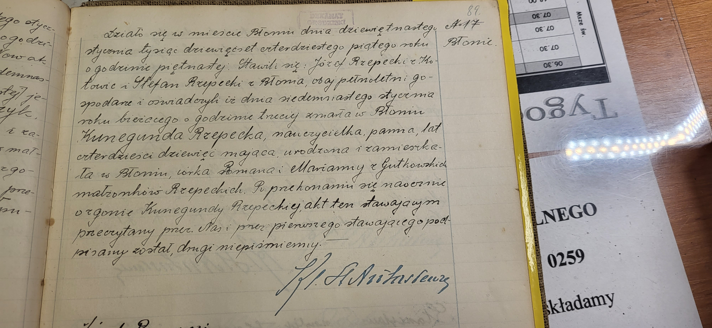
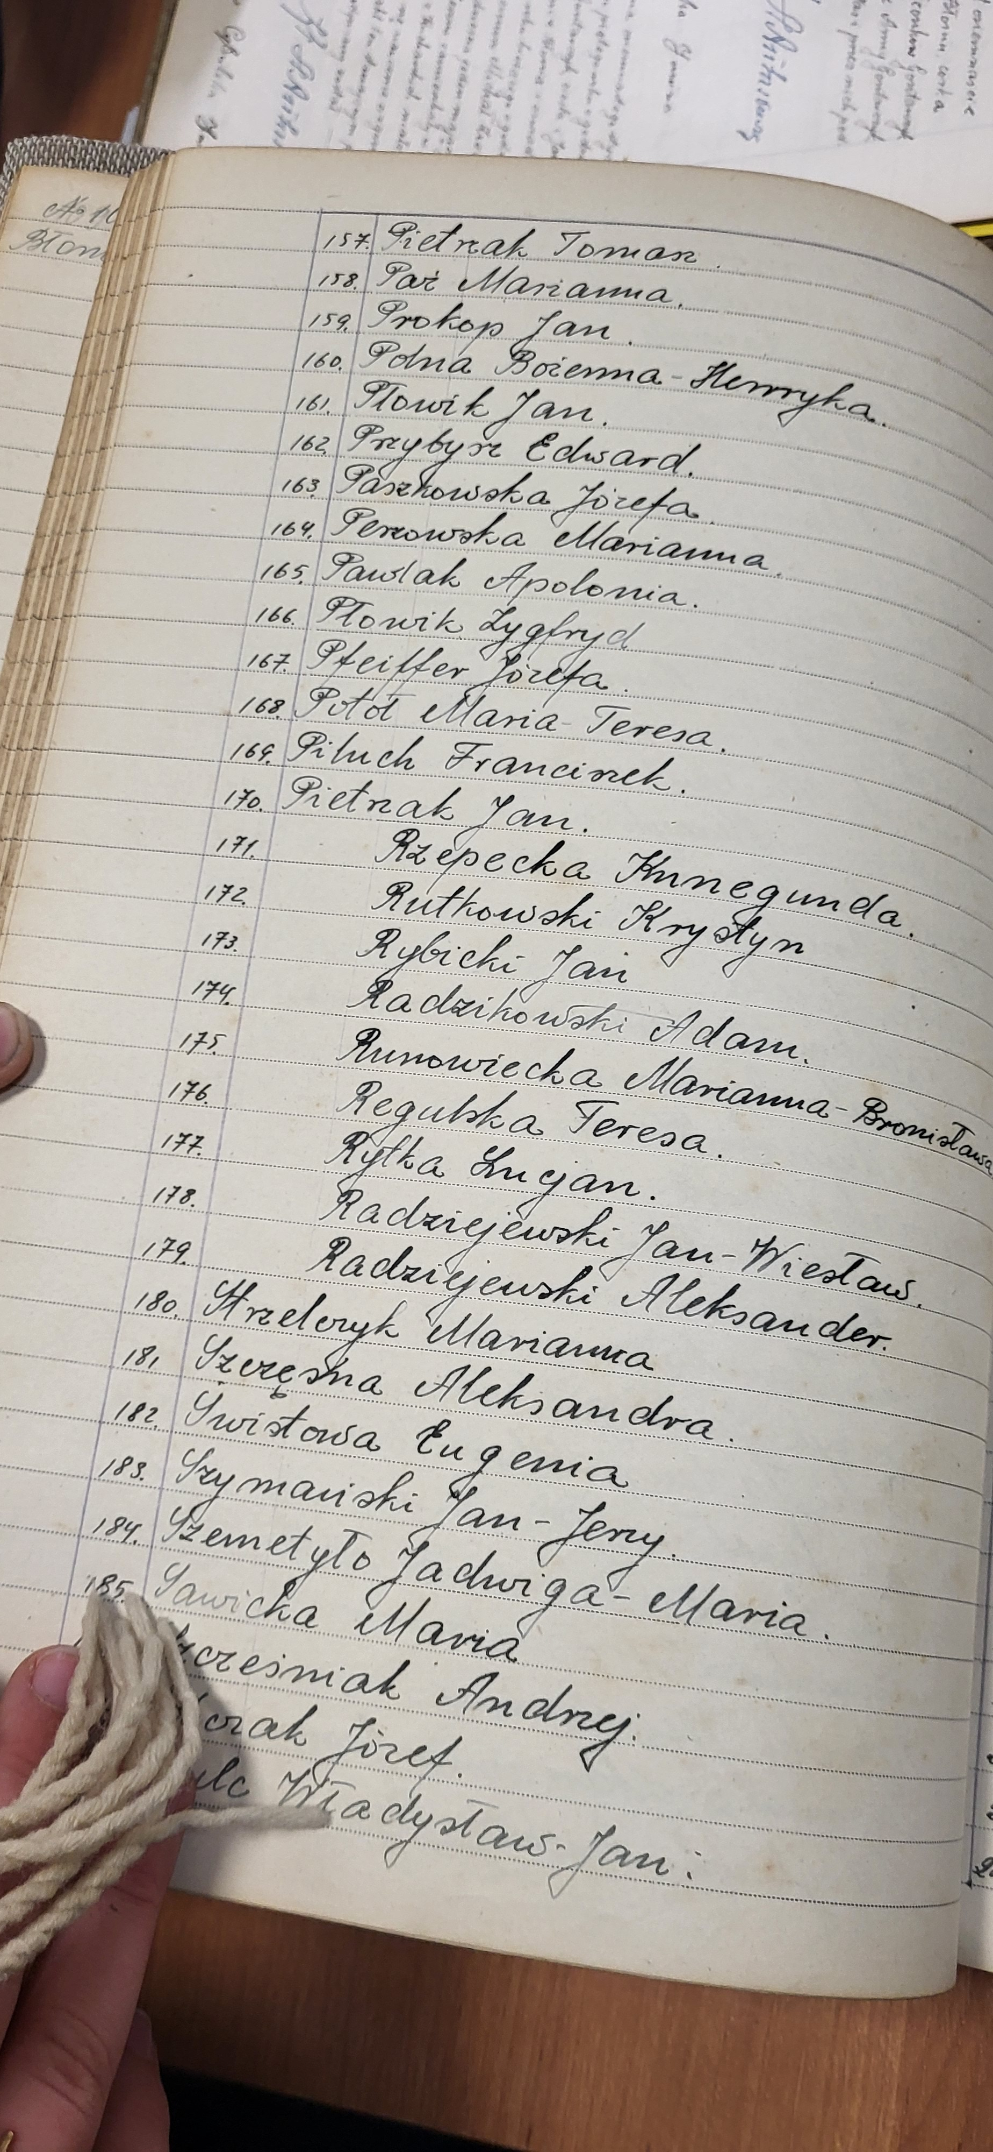

Slide 7
BIBLIOGRAFIA:
Obecne. Kobiety w historii Błonia – katalog wystawy zorganizowanej w Muzeum Ziemi Błońskiej od 8 III do 15 IV 2023r.
Smoliński Jan: Region Błonie w walce z okupantem hitlerowskim 1939-1945, Błonie 1994
Błonie na dawnej fotografii, Towarzystwo Przyjaciół Ziemi Błońskiej Błonie 2005
Archiwum parafii Św. Trójcy w Błoniu
https://metryki.genealodzy.pl/index.php?op=pg&ar=2&zs=0065d&sy=1895&kt=1&plik=071-074.jpg
https://geneteka.genealodzy.pl/index.php?op=gt&lang=pol&bdm=B&w=07mz&rid=1763&search_lastname=Rzepecki&search_name=Roman&search_lastname2=&search_name2=&from_date=&to_date=
Cyranowicz Aldona: Ocalić od zapomnienia… Dzieje Szkoły Podstawowej Nr 2 z Oddziałami Integracyjnymi im. J. Korczaka w Błoniu, Błonie 2015

Slide 8
Dziękuję za uwagę
Julka

